Slide 1

Framework para frontend: Vue.js
Grupo 1:
Joaquín Cáceres
Julián García
Mathias Valdebenito

Slide 2
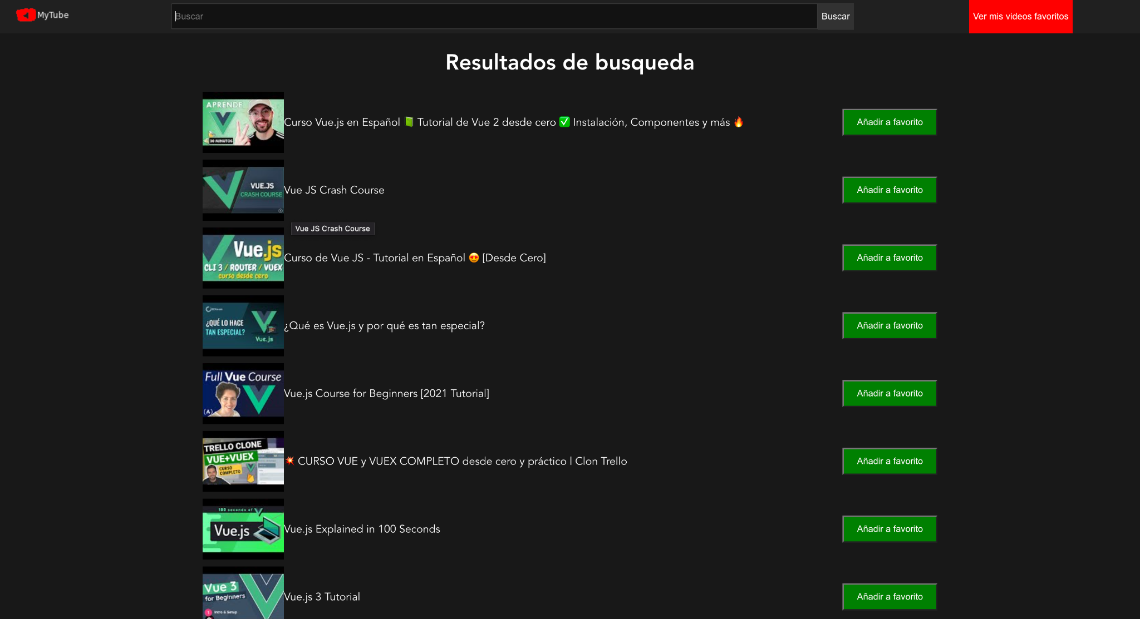
Aplicación realizada: MyTube
‹#›

Slide 3
Demo
01
Demo: MyTube
‹#›

Slide 4
Estructura aplicación
02
Estructura de componentes
‹#›

Slide 5
Estructura aplicación
App
Search
Videos
FavVideos
ShowVideo
YoutubeVideo
‹#›

Slide 6
Estructura aplicación
03
Análisis del código
‹#›

Slide 7
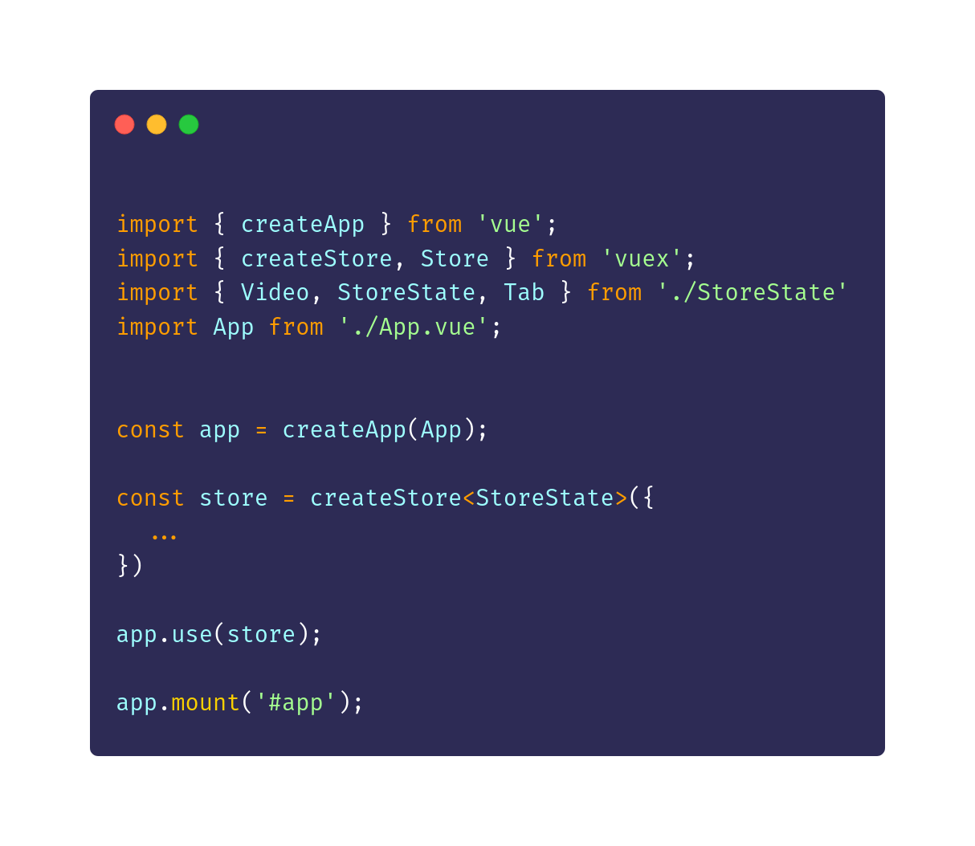
Archivo main y uso de Vuex
Uso de store con createStore
‹#›

Slide 8
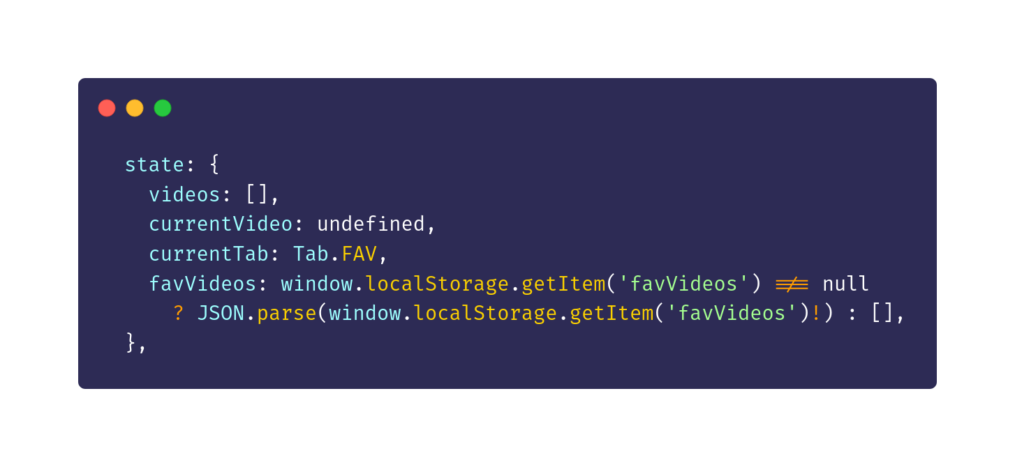
Archivo main y uso de Vuex
State
videos: Lista de videos resultado de la búsqueda actual
currentVideo: Video actualmente reproduciendose
currentTab: Pestaña que está siendo mostrada (FAV / VIDEOS)
favVideos: Videos favoritos guardados por el usuario
‹#›

Slide 9
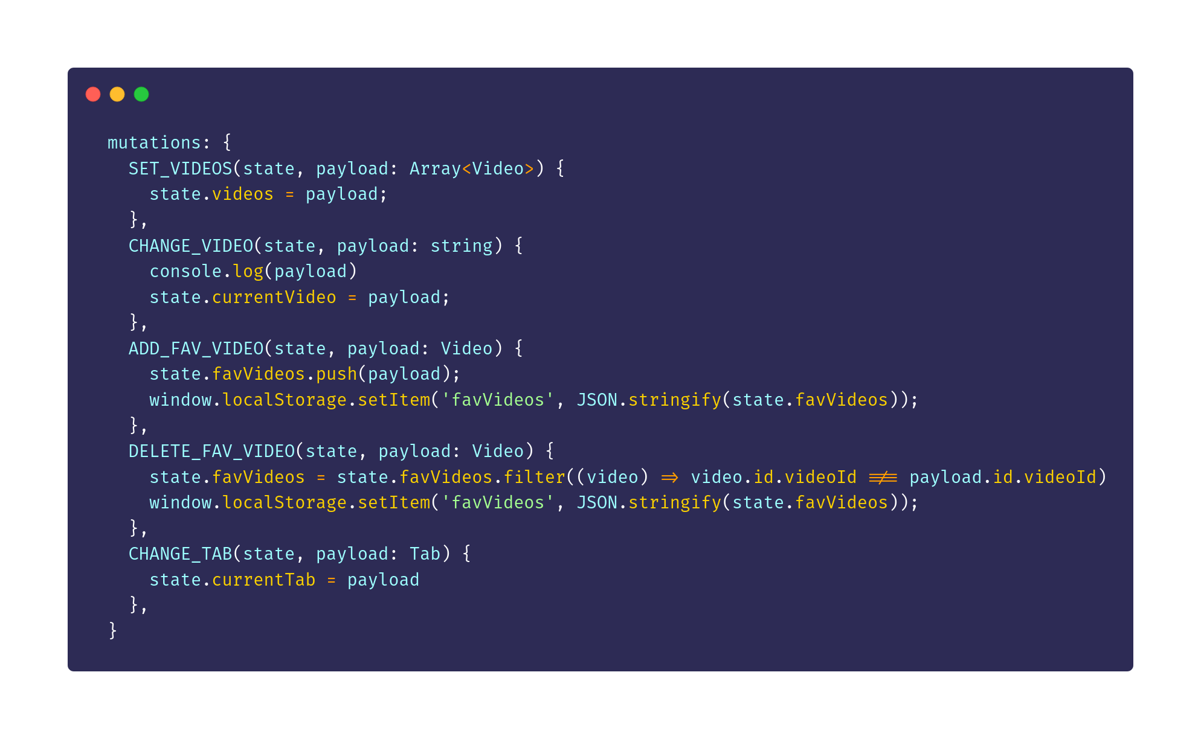
Archivo main y uso de Vuex
Mutations
SET_VIDEOS: permite guardar los videos obtenidos en una búsqueda
CHANGE_VIDEO: permite cambiar el video que actualmente se reproduce
ADD_FAV_VIDEO: permite añadir videos a la lista de videos favoritos
DELETE_FAV_VIDEO: permite eliminar videos de la lista de videos favoritos
CHANGE_TAB: permite cambiar la pestaña actual que se está mostrando
‹#›

Slide 10
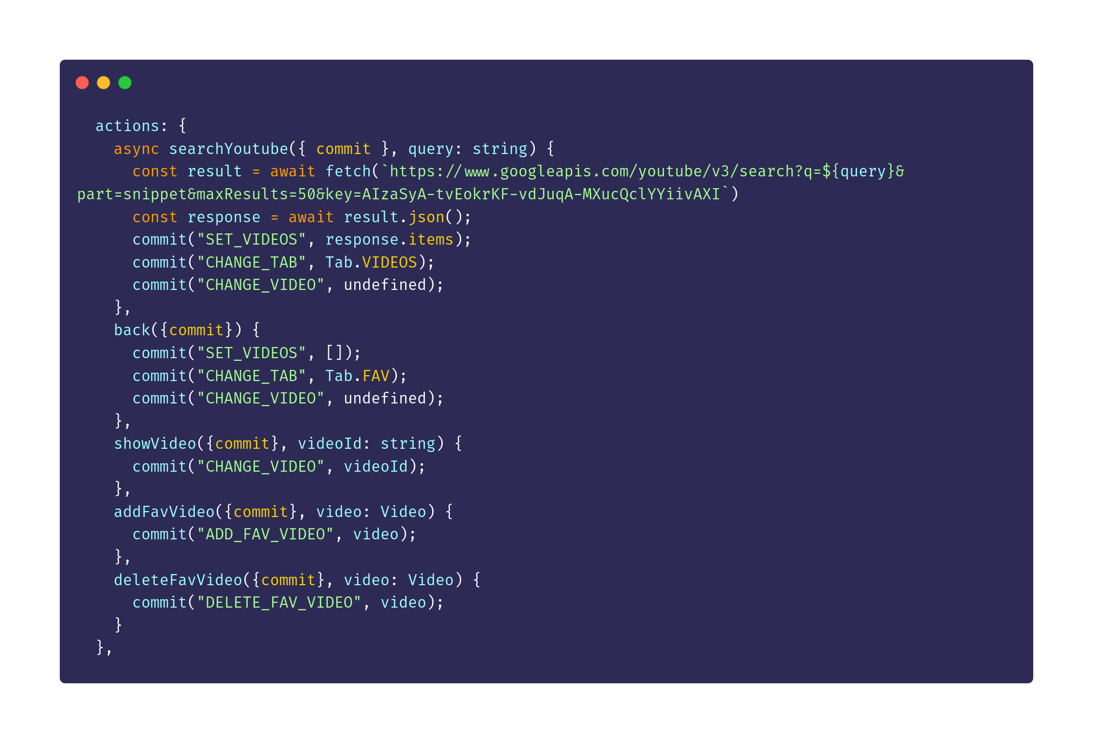
Archivo main y uso de Vuex
Actions
‹#›

Slide 11
Componente App
Vuex nos sirvió mucho para manejar contexto sin tener que pasar props
‹#›

Slide 12
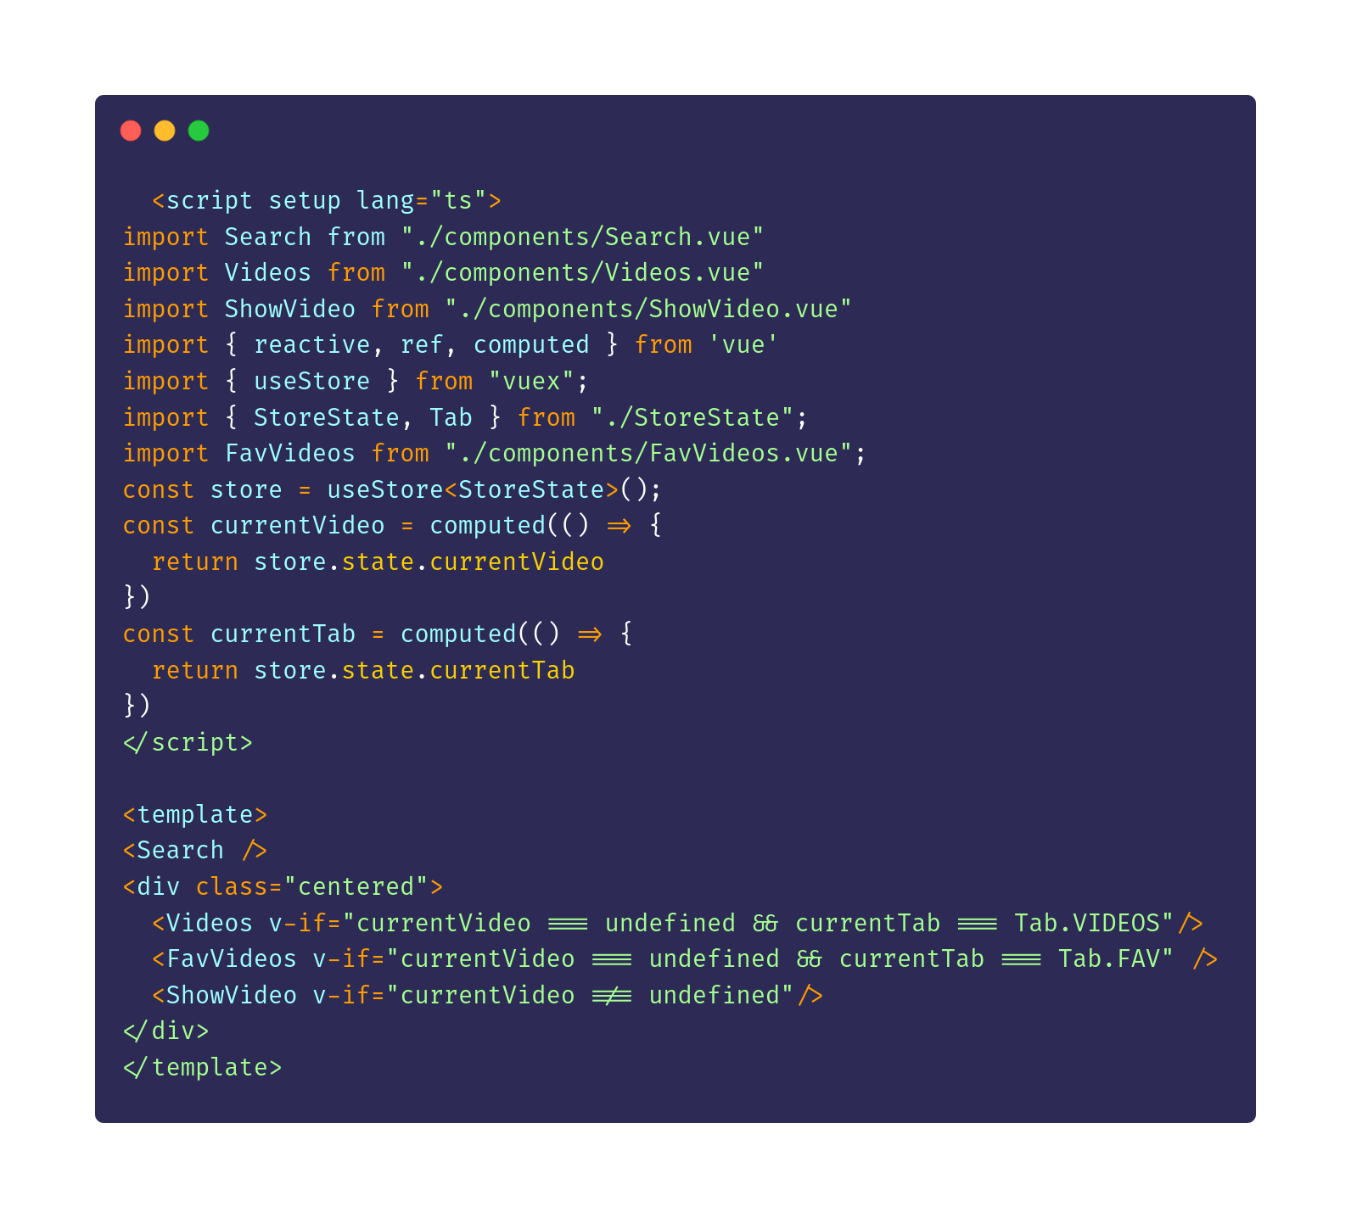
Componente App
Barra de navegación y búsqueda
1 de entre la lista de videos buscados, la lista de videos favoritos o el video que se reproduce actualmente
‹#›

Slide 13
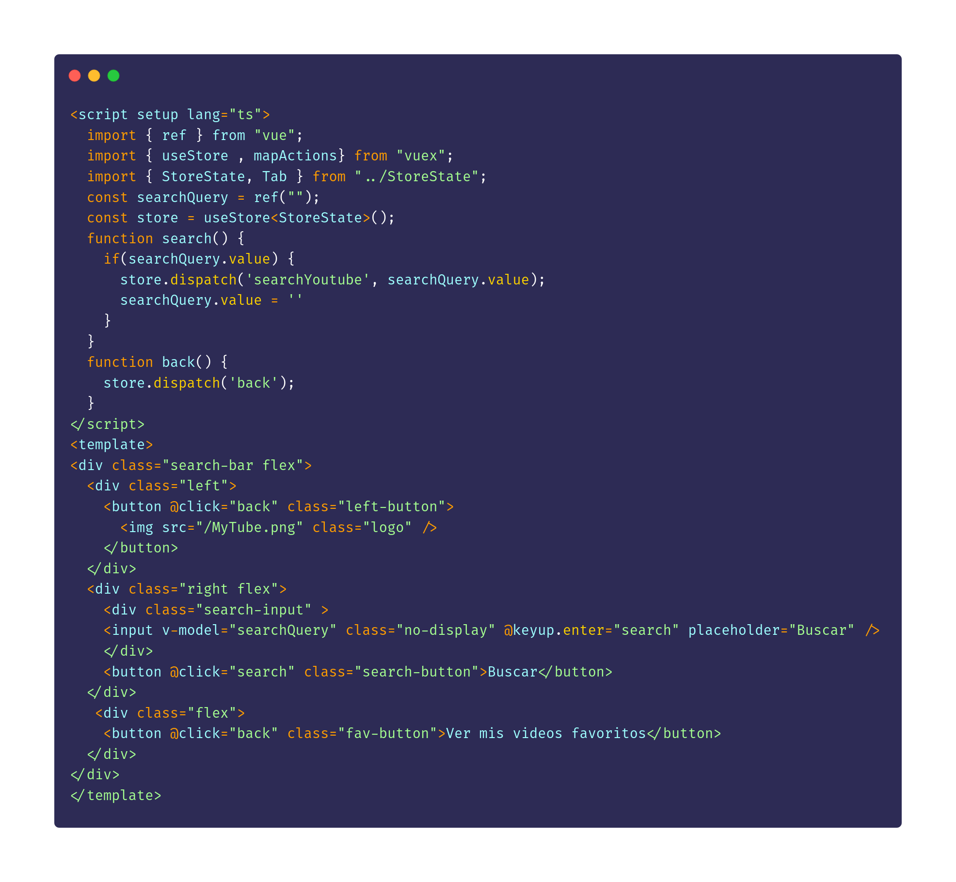
Componente Search
Uso de dispatch para llamar acciones definidas en el store
Uso de ref y v-model para manejar el cambio de estado automáticamente al cambiar el input
Uso de listeners con @ para hacer el llamado de la función search
‹#›

Slide 14
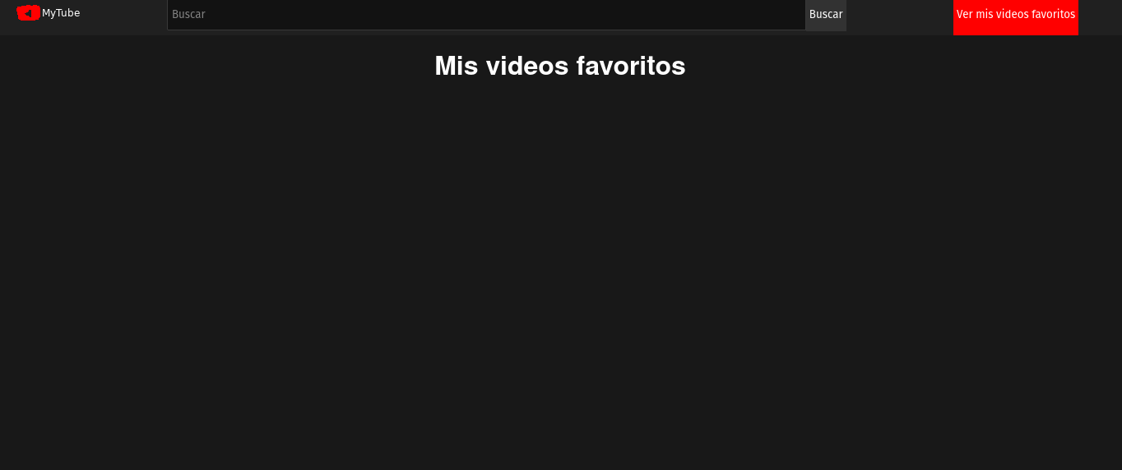
Componente Search
‹#›

Slide 15
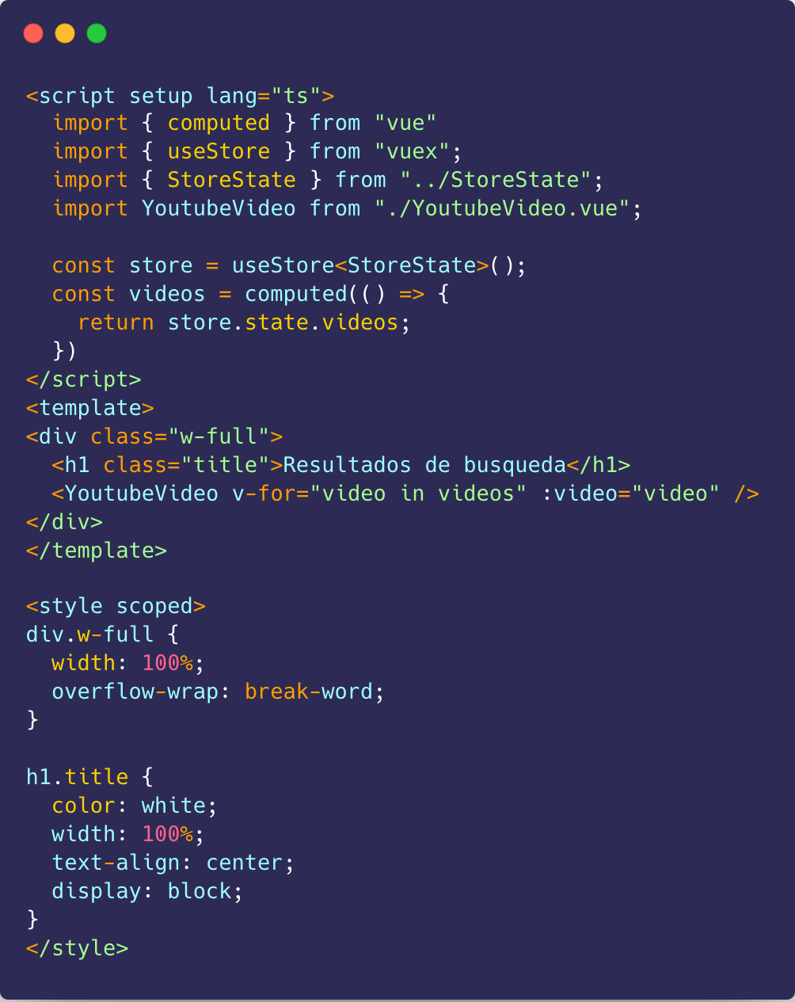
Componente Videos
Uso de v-for para iterar por todos los videos encontrados en la búsqueda y mostrar cada uno con el componente YoutubeVideo
‹#›

Slide 16
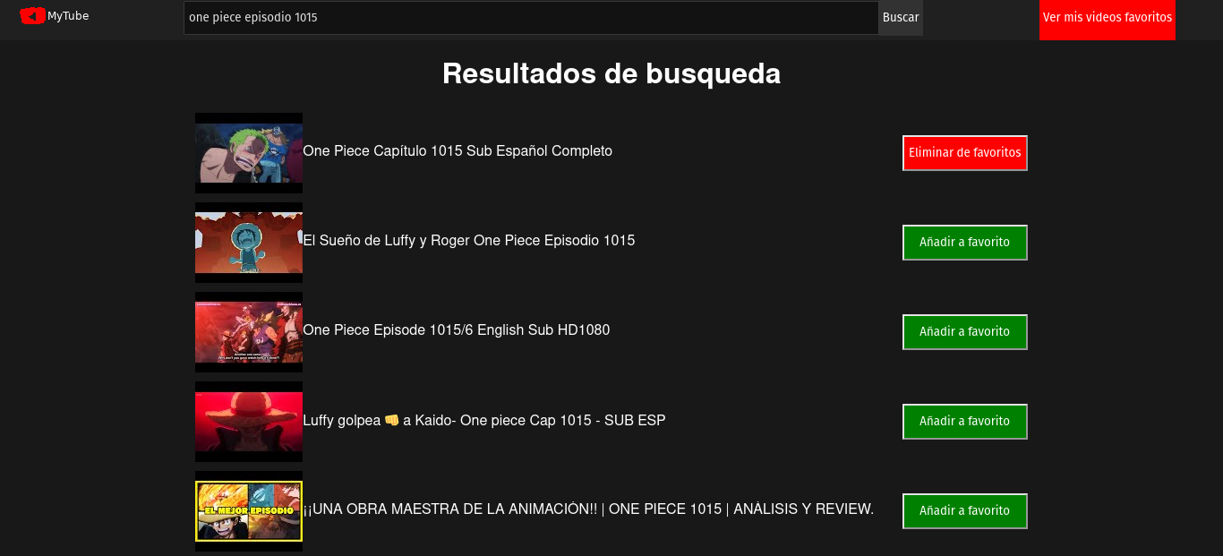
Componente Videos
‹#›

Slide 17
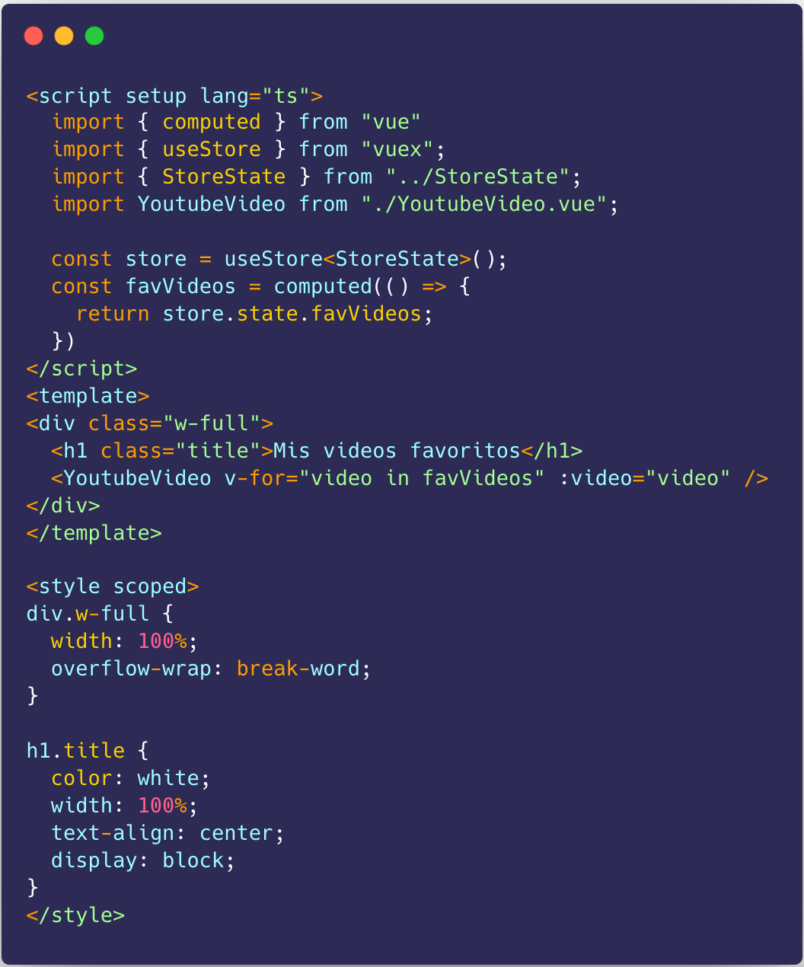
Componente FavVideos
Igual que el componente anterior pero cambiando videos por favVideos
‹#›

Slide 18
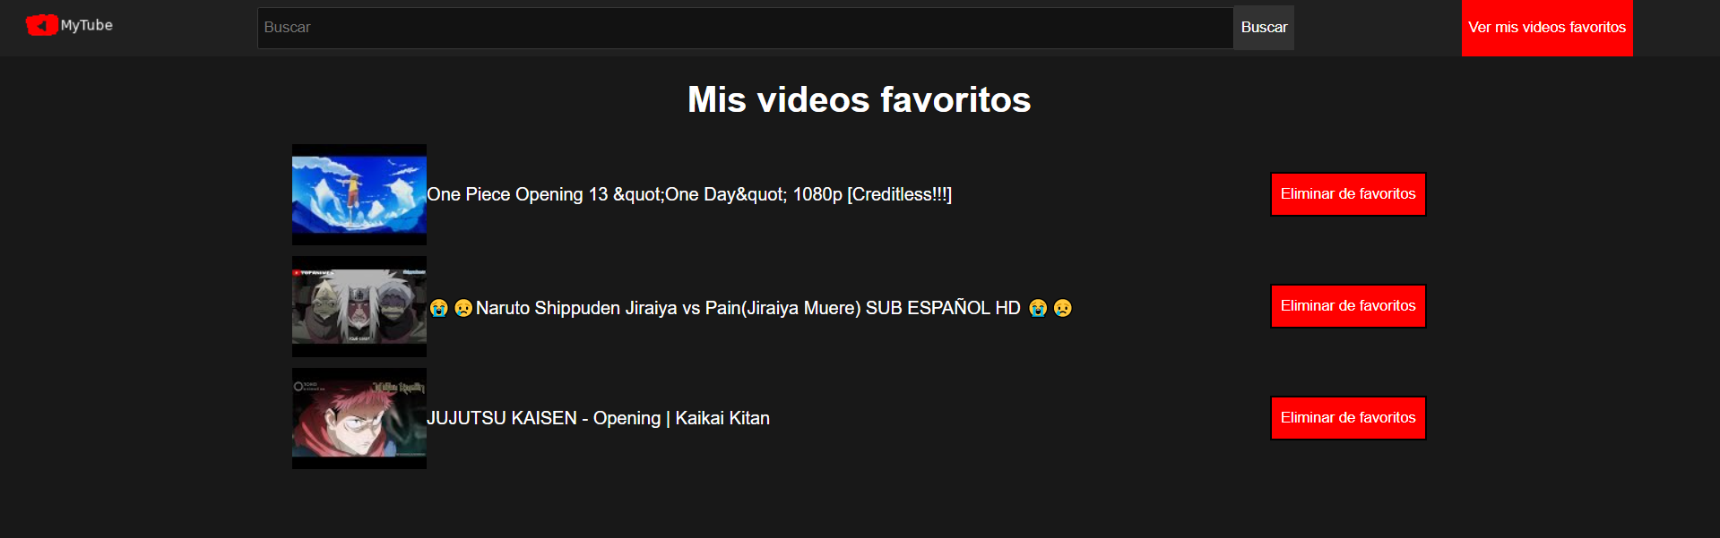
Componente FavVideos
‹#›

Slide 19
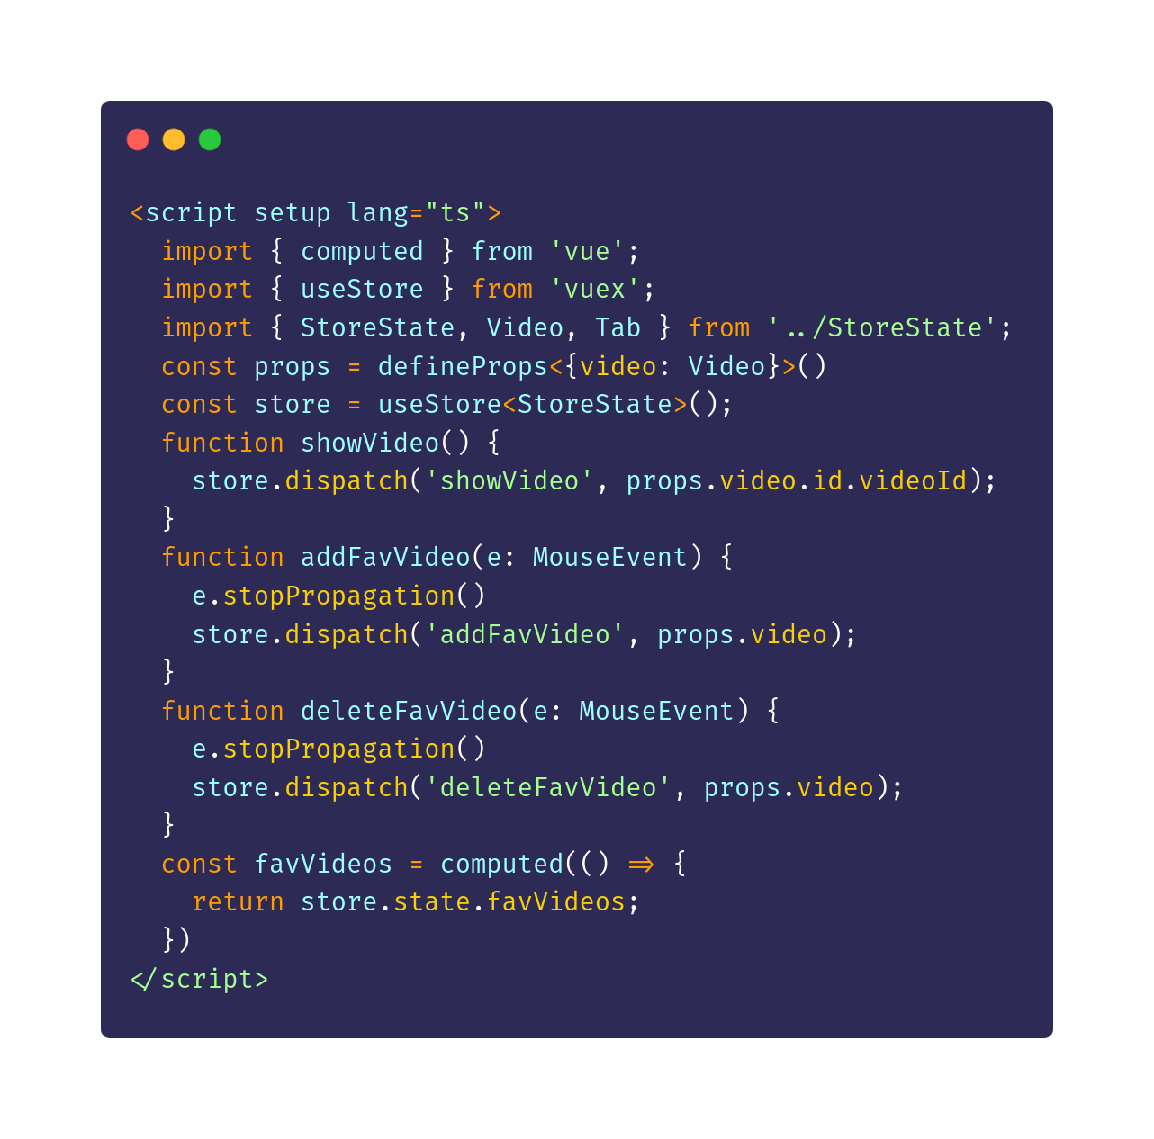
Componente YoutubeVideo
Agregar video a los favoritos
Eliminar video de los favoritos
‹#›

Slide 20
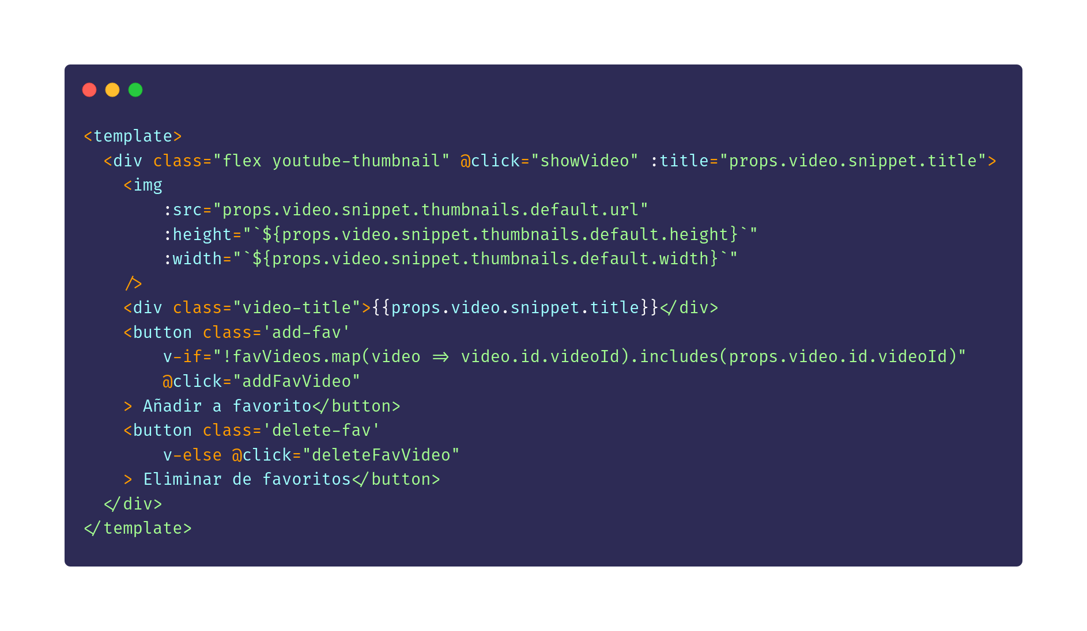
Componente YoutubeVideo
Uso de :property para pasarle datos de nuestro objeto Video a los elementos html.
Uso de v-if con v-else para mostrar diferentes botones dependiendo de si el video ya está en favoritos
‹#›

Slide 21
Componente YoutubeVideo
‹#›

Slide 22
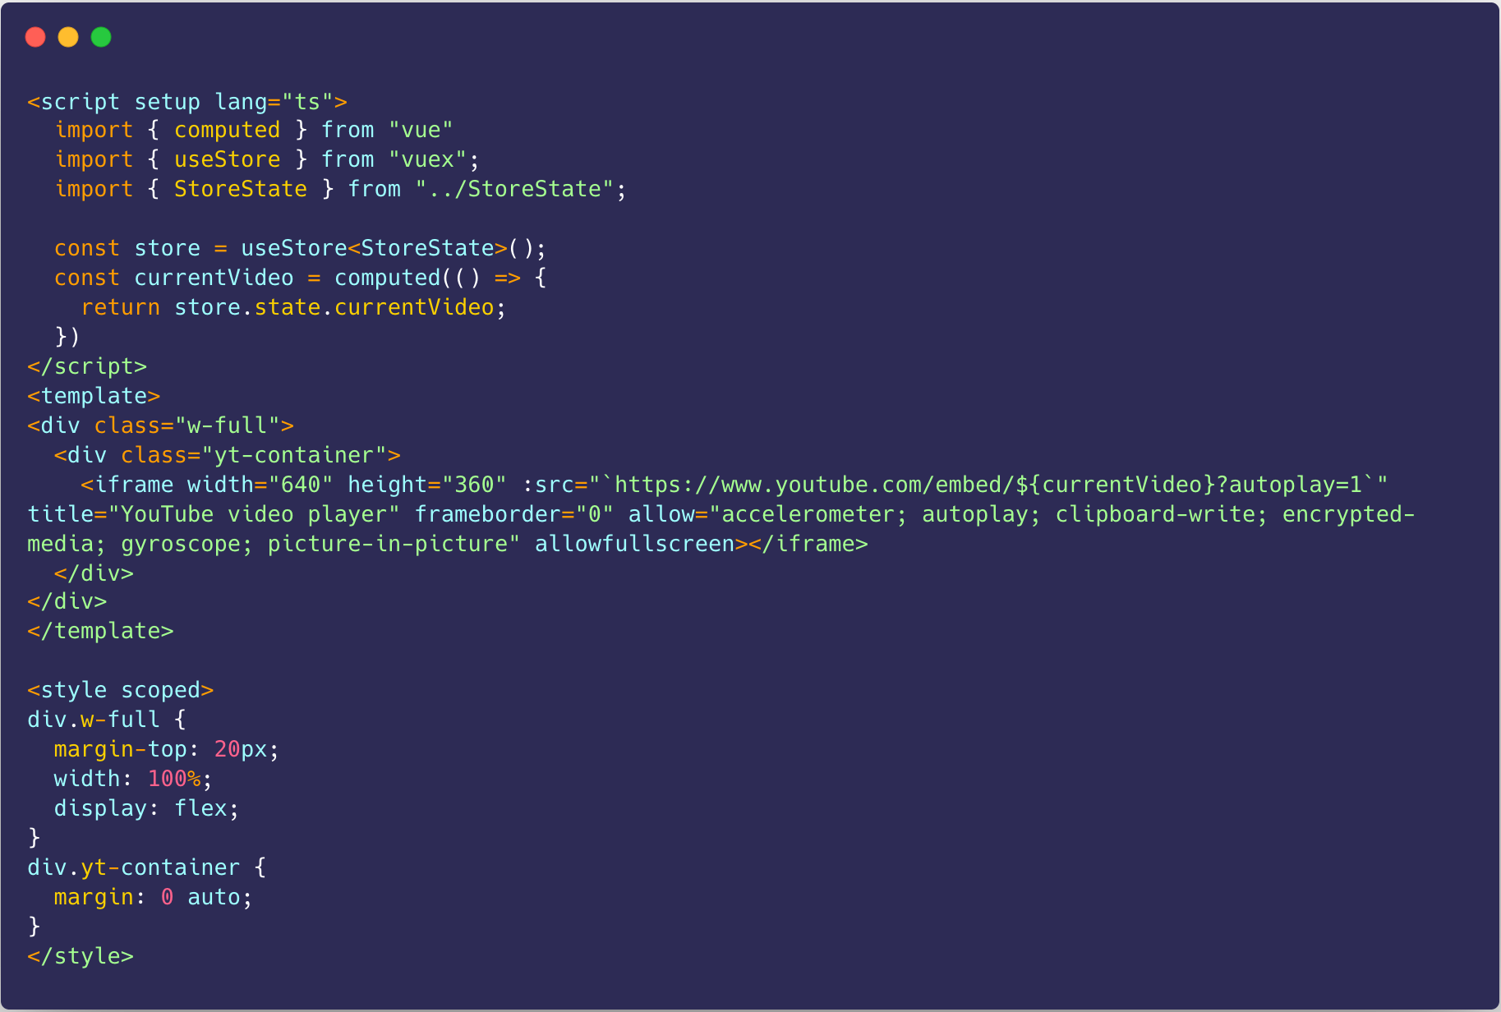
Componente ShowVideo
Iframe con video de youtube especificado en la propiedad currentVideo del estado (por id)
‹#›

Slide 23
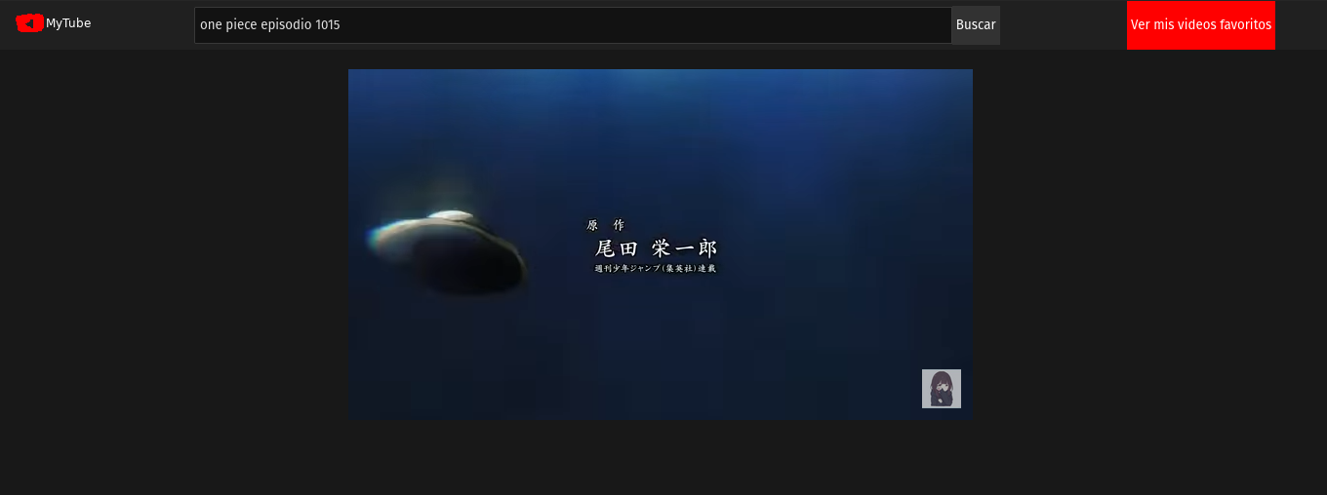
Componente ShowVideo
‹#›

Slide 24
Aprendizajes
04
Aprendizajes
‹#›

Slide 25
Aprendizajes
Fácil desarrollar una aplicación simple en Vue
Typescript ayuda mucho a no equivocarse
Rapidez para montar el servidor en desarrollo.
Menos engorroso que react, pero menor flexibilidad (no se puede especificar las dependencias)
‹#›

